Slide 2
استعيدي شريط ذكرياتك وسجلي أهم نقاط الدرس السابق

Slide 4
الغلاف الحيوي

Slide 6
يتوقع من الطلبة بنهاية الدرس أن :
يعرفوا معنى الغلاف الحيوي
يصمموا خارطة مفاهيم للعناصر المكونات للغلاف الحيوي
يصنفوا العناصر التي يتكون منها الغلاف الحيوي
يوضحوا أهمية الغلاف الحيوي
يستنتجوا العوامل المؤثرة في نمو النباتات وتوزيع الحيوانات
يقدروا الجهود التي تبذلها وزارة البيئة والمياه والزراعة في شؤون البيئة في وطننا

Slide 7
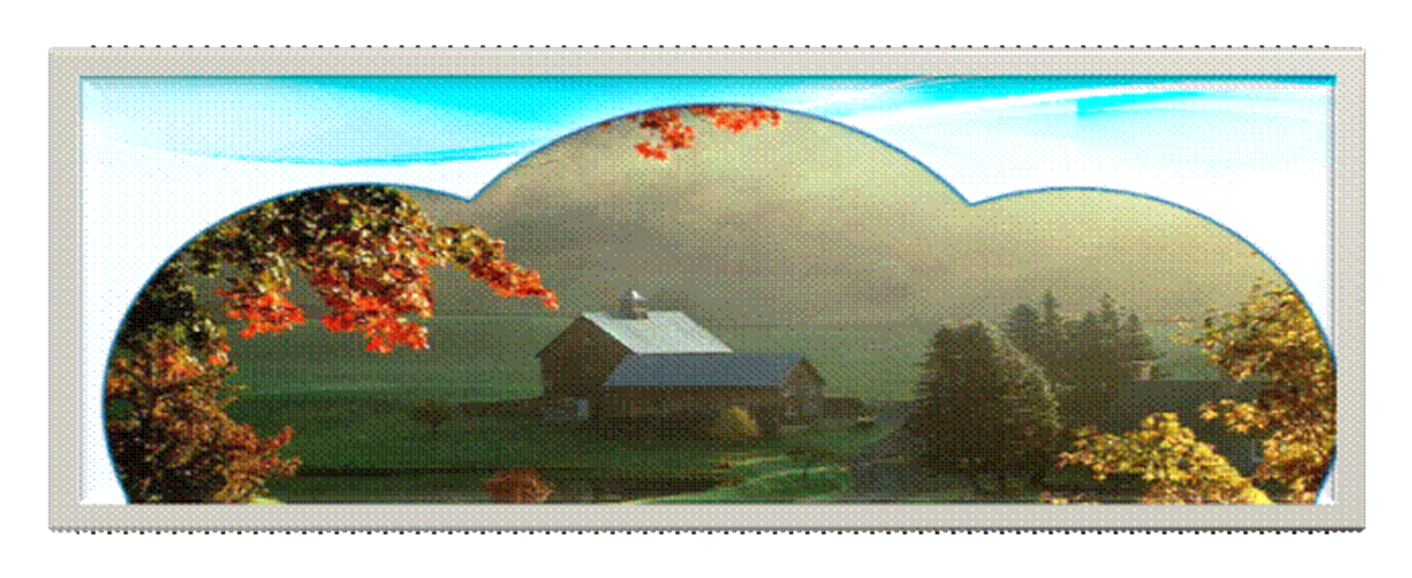
استراتيجية الكلمة ومعناها
الكلمة | مصدرها | معناها | مرادف | ضد
غلاف
حيوي

Slide 8
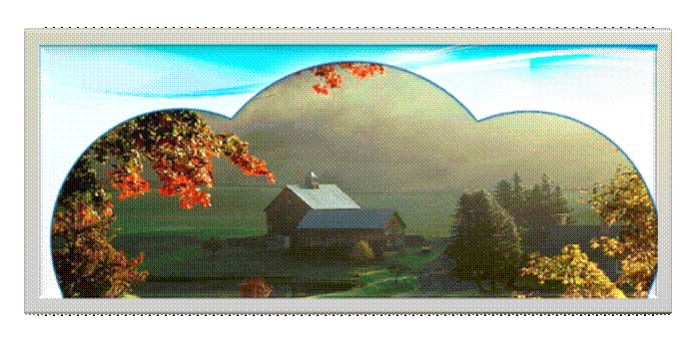
استراتيجية الكلمة ومعناها
الكلمة | مصدرها | معناها | مرادف | ضد
غلاف | غلف | غطى , اخفى | حجب , ستر | كشف
حيوي | حي | عاش | متوقد نشيط | الموت

Slide 9
يا أمل المستقبل ,تعاونـ ـي مع مجموعتك المميزة
و اكتبـ ـي معنى مفصل للغلاف الحيوي

Slide 10
الغلاف الحيوي :
هو المكان أو الحيز الذي تعيش فيه
الكائنات الحية

Slide 11
يشمل :
الغلاف المائي و
جزء من الغلاف الصخري
و جزء من الغلاف الجوي
تفكير ناقد
حددي طبقات الأرض التي تشكل الغلاف الحيوي

Slide 12
أنظري حولك
وحدد ـي العناصر
المكونة للغلاف الحيوي
عناصر حية
عناصر غير حية

Slide 13
صممـ ـي خارطة مفاهيم صنفي فيها العناصر المكونة للغلاف الحيوي

Slide 14
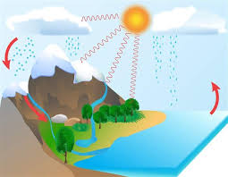
أهمية الغلاف الحيوي
تنمو فيه الكائنات الحية وتتكاثر

Slide 15
ترجمي الصورة لحقيقة علمية
تتعلق بالدرس
2) يجري تبادل من ثاني أكسيد الكربون بين
الغلاف الحيوي والغلاف الجوي

Slide 16
بالتعاون مع مجموعتك وخلال دقيقة واحدة
اكتبي ما يتبادر لذهنك عند سماعك عبارة
(النبات الطبيعي)
النبات الطبيعي : هو كل ما ينبت طبيعياً
دون تدخل الإنسان

Slide 17
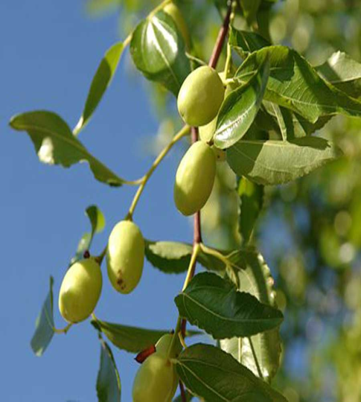
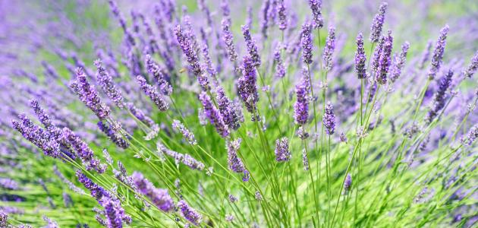
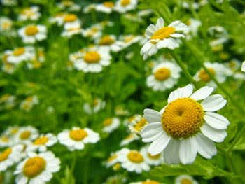
مثلـ ـي لنبات طبيعي في وطنك

Slide 18
من وجهة نظرك
ما أهم العوامل المؤثرة
في نمو النبات

Slide 19
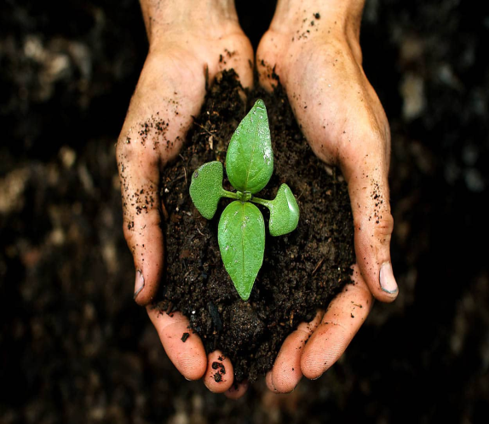
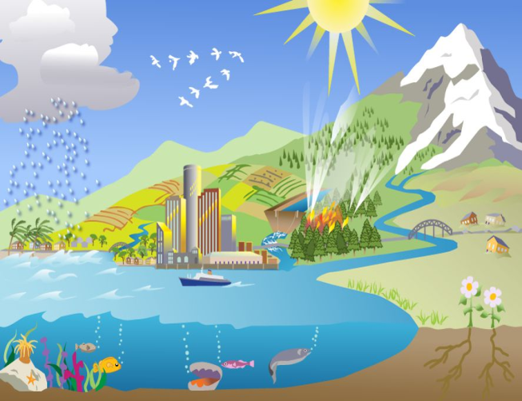
التربة
التضاريس
المناخ

Slide 20
العوامل المؤثرة في توزيع الحيوانات
المناخ
التضاريس
النبات

Slide 21
ماذا لو
اختفت النباتات من على وجه الأرض؟

Slide 22
البيئة
يحتوي على عناصر حية
وعناصر غير حية
الوسط الذي يعيش يحيط
بالكائن الحي
و فيؤثر فيه ويتأثر به
حسب رأي الطالبة
البيئة الصحراوية
البيئة الصفية

Slide 24
بعد مشاهدتك للعرض المرئي أكملي المخطط التالي

Slide 25
مشكلات البيئة
بشرية
طبيعية
التلوث
هجرة
الحيوانات
الحرائق
الصيد
الجائر
انقراض
البعض
تدهور
التربة

Slide 26
الصيد الجائر – الحرائق – التلوث
الرعي الجائر – الاحتطاب – التوسع في العمران والزراعة على حساب المواق الطبيعية

Slide 27
انشاء المحميات للحياة الفطرية للمحافظة على الأنواع المختلفة من النباتات والحيوانات وخصوصاً النادرة منها والمهددة بالانقراض
مشكلات البيئة لأسباب
بشرية أو طبيعية

Slide 28
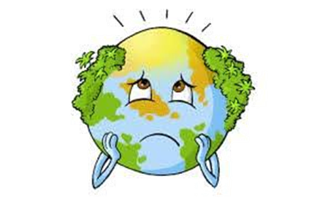
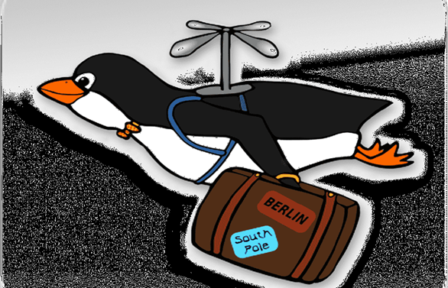
تدهور التربة
هجرة بعض الحيوانات
استنتجي مما يلي أبرز المشكلات التي تعاني منها البيئة
انقراض الحيوانات

Slide 29
خلال دقيقة واحدة اكتبـ ـ ي أسماء المراكز الوطنية
التي تعنى بشؤون البيئة في وطني
المركز الوطني لتنمية الحياة الفطرية
المركز الوطني لتنمية الغطاء النباتي ومكافحة التصحر
المركز الوطني للرقابة على الالتزام البيئي

Slide 30
عللـ ـي
انشاء ثلاث مراكز لحماية البيئة في وطننا
بسبب عناية حكومتنا بالبيئة , حيث وزعت المسؤولية على ثلاث مراكز وطنية متوازية لتحقيق بيئة جيدة وحيوية

Slide 31
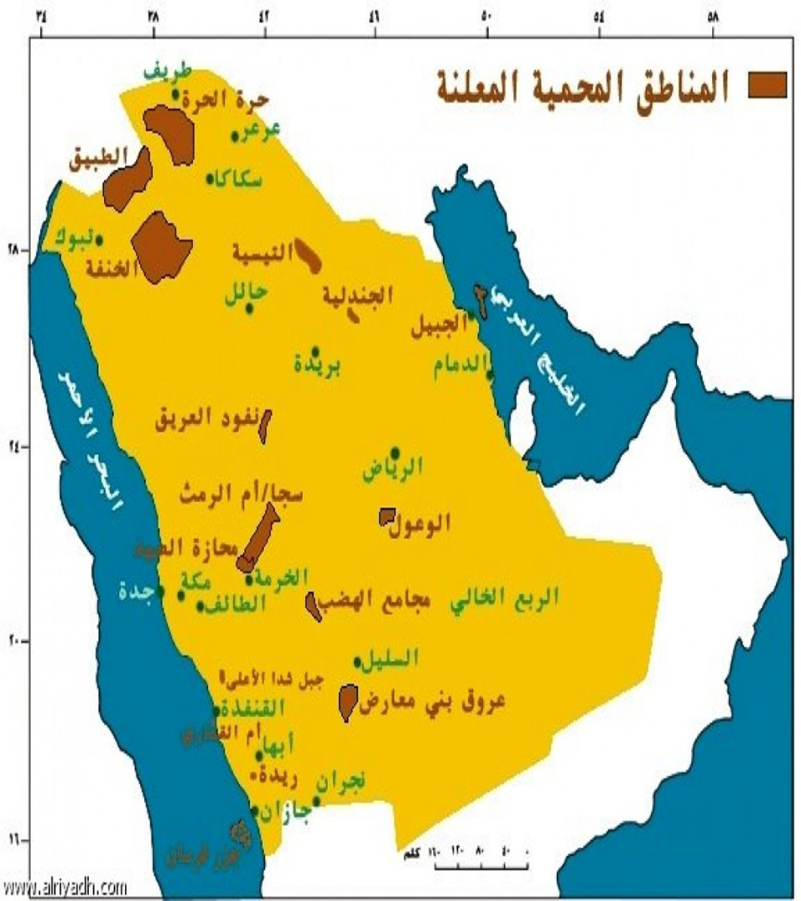
من الأسرع ؟
من خلال الخريطة عددي أسماء أهم المحميات في وطننا

Slide 32
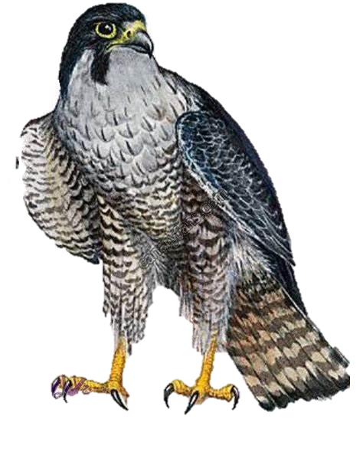
استراتيجية
الرسائل التخيلية
نوع الرسالة: رسالة شكر | الجمهور : المحميات في وطننا
مرسلة من : صقر الشاهين

Slide 33
ما افضل
نقاط الدرس
اجابة لزميلة
الجو العام
للفصل
وجهي
اسئلة
تتعلق
بالدرس
في جميع
الاتجاهات
اربطي الدرس
بنص
أو شخص
أو مادة أخرى
أو رؤية 2030
لخصي
الدرس
في خارطة
مفاهيم
أذكري
النقاط
الرئيسية
للدرس

Slide 34
مهمة إثرائية :
ماهي المدن الخضراء؟

